Slide 1


DEPARTAMENTO DE CIENCIAS DE LA ENERGÍA
Y MECÁNICA
CARRERA DE INGENIERÍA MECÁNICA
PROYECTO PREVIO A LA OBTENCIÓN DEL TITULO DE INGENIERO MECÁNICO

Slide 2

“DISEÑO Y CONSTRUCCIÓN DE UN EQUIPO PARA EL PROCESO DE TREFILADO EN FRÍO DE METALES NO FERROSOS A SER IMPLEMENTADO EN EL LABORATORIO DE MÁQUINAS Y HERRAMIENTAS DEL DEPARTAMENTO DE CIENCIAS DE LA ENERGÍA Y MECÁNICA”
ELABORADO POR:
BETANCOURT AZA LUIS GABRIEL
GUACHAMÍN TORRES JUAN PEDRO
DIRECTOR: ING. XAVIER SÁNCHEZ
CODIRECTOR: ING. EMILIO TUMIPAMBA

Slide 3
OBJETIVO GENERAL
Diseñar y Construir una trefiladora didáctica de materiales no ferrosos, para ser implementado en el laboratorio de Procesos de Manufactura, y de este modo poder experimentar y observar el proceso de trefilado.

Slide 4
OBJETIVOS ESPECÍFICOS
Investigar los diferentes materiales no ferrosos que pueden ser trefilados.
Investigar la disponibilidad de los materiales y su proceso de fabricación de la hilera para la trefilación.
Seleccionar la mejor alternativa del sistema de sujeción y sistema motriz, para realizar el diseño básico del equipo de trefilado.
Investigar el tipo de lubricante para ser implementado en el proceso de trefilado.
Diseñar y construir los subcomponentes del equipo de trefilado.
Realizar pruebas mecánicas a las barras antes y después del proceso de trefilado.

Slide 5
INTRODUCCIÓN
En la actualidad la Universidad de las Fuerzas Armadas cuenta con laboratorios de calidad, como el Laboratorio de Procesos de Manufactura, en el cual se realizan prácticas académicas en los procesos de: soldadura, mecanizado, conformado y prototipado. Y debido al acelerado avance tecnológico, obliga a que la preparación de los estudiantes sea cada vez más integral, razón por la que la carrera de Ingeniería Mecánica plantea diseñar y construir un equipo de trefilado de materiales no ferrosos para reforzar de una forma práctica los conocimientos adquiridos teóricamente y así mejorar la formación profesional de los estudiantes.

Slide 6
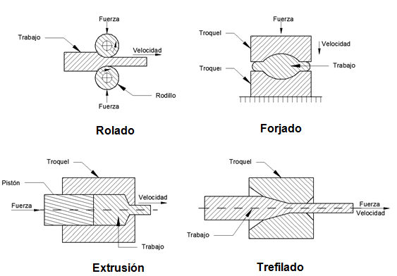
CONFORMADO EN FRÍO

Slide 7
VENTAJAS DEL TRABAJO EN FRÍO
Proporciona una mejor precisión, es decir tolerancias estrechas.
Proporciona un mejor acabado superficial.
El endurecimiento por deformación aumenta la resistencia y la dureza del producto a ser elaborado.
Como no se requiere un previo calentamiento a la materia prima, los costos son bajos.
Debido a estas ventajas se han creado varios procesos de formado en frío para producir diversos productos en masa, como varillas, ángulos, alambre, y otros perfiles.

Slide 8
DESVENTAJAS DEL TRABAJO EN FRÍO
Se requiere más potencia y fuerza para desempeñar las operaciones.
La ductilidad y el endurecimiento por deformación del metal de trabajo, limita la cantidad de formado que se puede hacer sobre la pieza.

Slide 9
EFECTOS DEL TRABAJO EN FRÍO
    Endurecimiento Por Deformación
    Cuando un material se deforma plásticamente en frío, los granos se modifican según la dirección de flujo plástico, es decir la deformación plástica produce un aumento en el número de dislocaciones esto se conoce como endurecimiento por deformación, o acritud, o bien endurecimiento por trabajo en frío, de esta manera un material dúctil tiene los siguientes efectos después de la deformación:
  Incremento de la resistencia a la tracción
  Incremento de la Fragilidad
  Incremento de la Dureza
  Disminuye la ductilidad y elasticidad.

Slide 10
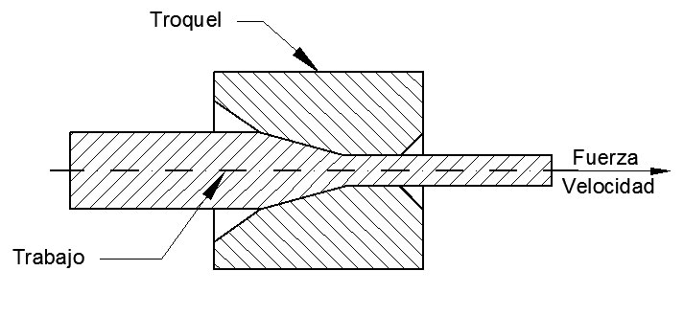
TREFILADO

Slide 11
FASES DEL PROCESO DE TREFILADO
    LIMPIEZA
    AFILADO
    RECOCIDO
    APLICACIÓN LUBRICANTE
    MECANIZADO EN FRÍO

Slide 12
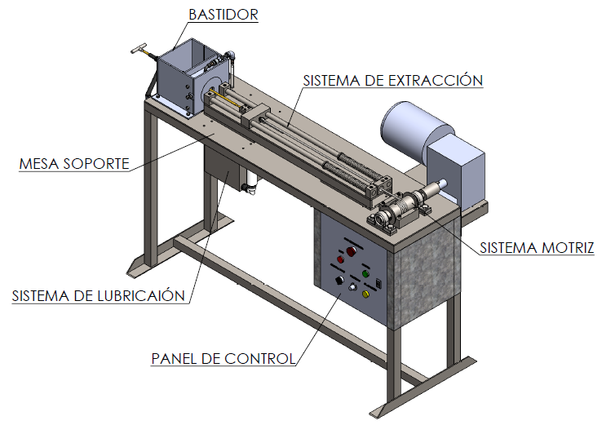
PARTES DE UN EQUIPO DE TREFILADO
Bastidor
Sistema de extracción
Sistema Motriz
Sistema de Lubricación
Mesa soporte equipo
Panel de Control

Slide 13
ANÁLISIS Y SELECCIÓN DE ALTERNATIVAS
Materia prima para la trefilación.
Material del dado de trefilado.
Lubricante para el proceso de trefilación
Mecanismo de sujeción del material a ser trefilado
Sistema motriz para la extracción del material

Slide 14
  ALTERNATIVAS: MATERIA PRIMA PARA LA TREFILACIÓN
Alternativa 1: Cobre electrolítico 99,90%
Alternativa 2: Aluminio Comercial
Alternativa 4: Bronce dulce (Latón)

Slide 15
SELECCIÓN DE LA MATERIA PARA TREFILAR
Factores de ponderación de los criterios de selección
P: Puntaje de criterio
W.F.: Factor de ponderación

Slide 16
SELECCIÓN DE LA MATERIA PARA TREFILAR
R.F.: Factor de evaluación

Slide 17
CONCLUSIÓN
De acuerdo a la tabla de alternativas los materiales mas factibles a trefilar son:
          Cobre Electrolítico
          Aluminio comercial
Prueba

Slide 18
MATERIAL DEL DADO DE TREFILADO
Alternativa 1: Dados de Carburo de Tungsteno
Alternativa 2: Dados de Diamante Policristalino
Alternativa 3: Dados en Acero K100

Slide 19
MATERIAL DEL DADO DE TREFILADO
W.F.: Factor de ponderación
R.F.: Factor de evaluación

Slide 20
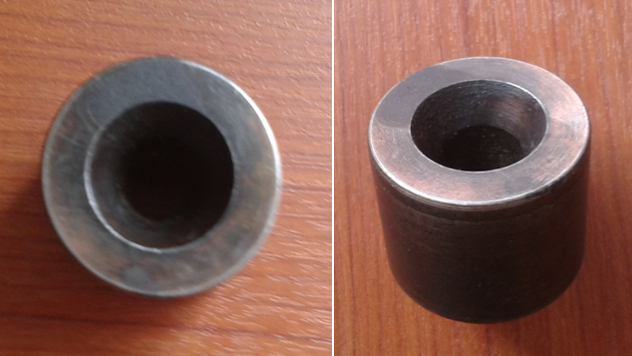
CONCLUSIÓN
Al analizar las diferentes alternativas, ventajas, desventajas y cuadro de calificación se llega a la siguiente conclusión:
Los dados de trefilación serán de Acero K-100

Slide 21
LUBRICANTE PARA EL PROCESO DE TREFILACIÓN
Alternativa 1: Grasa Mobilith SHC™ 007
Alternativa 2: Emulsión de aceite (ISO 32)

Slide 22
LUBRICANTE PARA EL PROCESO DE TREFILACIÓN
W.F.: Factor de ponderación
R.F.: Factor de evaluación

Slide 23
CONCLUSIÓN
Al analizar las alternativas, beneficios, se llega a la conclusión de utilizar aceite ISO 32 como lubricante para el proceso de trefilado.

Slide 24
  MECANISMO DE SUJECIÓN DEL MATERIAL HACER TREFILADO.
Alternativa 1: Mandril porta-brocas
Alternativa 2: Sujeción mediante mordaza
Alternativa 3: Por soldadura

Slide 25
MECANISMO DE SUJECIÓN DEL MATERIAL HACER TREFILADO.
W.F.: Factor de ponderación
R.F.: Factor de evaluación

Slide 26
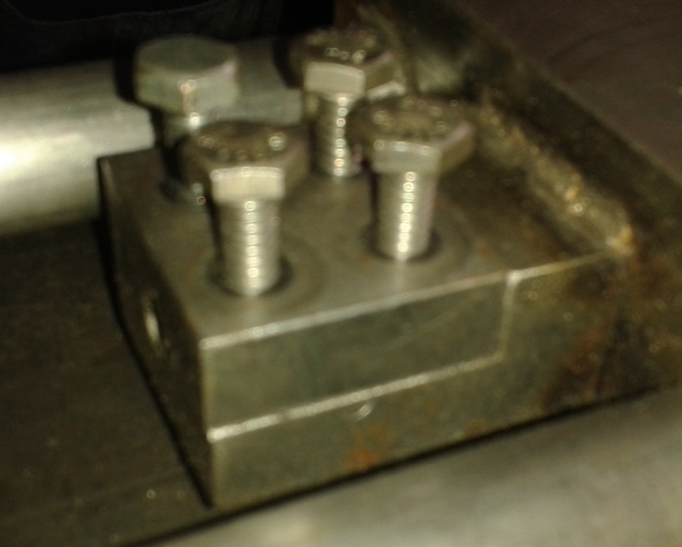
CONCLUSIÓN
Debido al excelente agarre que proporciona la mordaza se selecciona esta alternativa como medio de sujeción del la barra a trefilar.

Slide 27
SISTEMA MOTRIZ PARA LA EXTRACCIÓN DEL MATERIAL
Alternativa 1: Sistema motriz, por Winche
Alternativa 2: Sistema motriz, por Tornillo de potencia
Alternativa 3: Sistema motriz, por Cadena

Slide 28
SELECCIÓN SISTEMA MOTRIZ
W.F.: Factor de ponderación
R.F.: Factor de evaluación

Slide 29
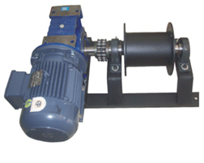
CONCLUSIÓN
De acuerdo con la tabla de selección el sistema mas conveniente a utilizar es por medio del winche, debido a su buena eficiencia, bajo costo y un montaje y desmontaje ágil y rápido.

Slide 30
  MATERIAL PARA LA CONSTRUCCIÓN DE LA MESA Y DEMÁS PARTES QUE CONFORMAN EL EQUIPO DE TREFILADO.
Acero ASTM A 36
Acero ASTM A 500 C
AISI 1018 CD
AISI 1045 HR

Slide 31
PROPIEDADES MATERIALES A UTILIZAR

Slide 32
  ELECTRODO A USARSE EN LA CONSTRUCCIÓN DE LA MESA Y DEMÁS PARTES QUE CONFORMAN EL EQUIPO DE TREFILADO.
Electrodo E7018
Electrodo E6011

Slide 33
PROPIEDADES ELECTRODOS

Slide 34
DISEÑO DEL EQUIPO DE TREFILADO
A partir de esta sección los factores de seguridad van a ser: >1.5 tomando en cuenta que el factor de seguridad es solo una guía para tener un punto de partida en el diseño y obviamente queda sujeto al juicio del diseñador, en la Tabla 5.8, se presenta algunos criterios de factores de seguridad.

Slide 35
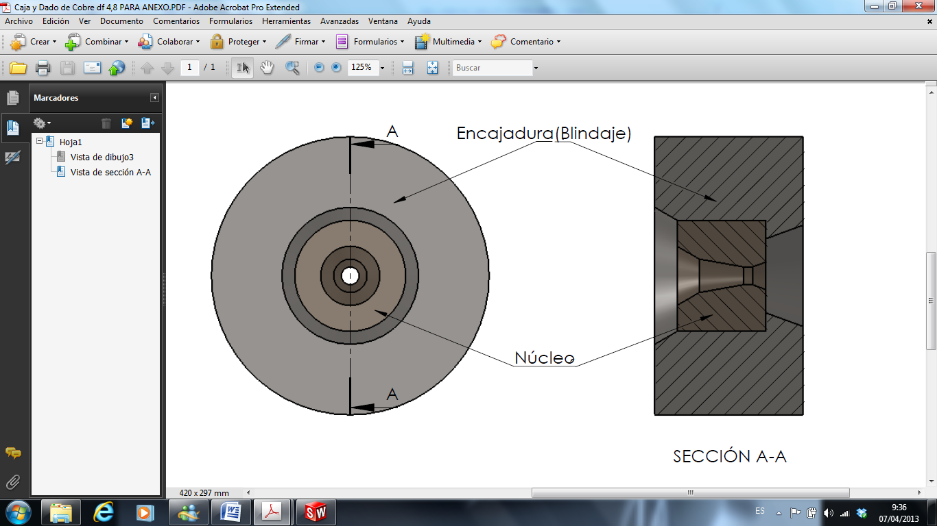
DISEÑO DEL EQUIPO DE TREFILADO
DISEÑO HILERA DE TREFILADO
Siendo el dado la herramienta de trabajo en el proceso de trefilado, es importante tomar en cuenta los diferentes parámetros en el diseño para su mejor aprovechamiento

Slide 36
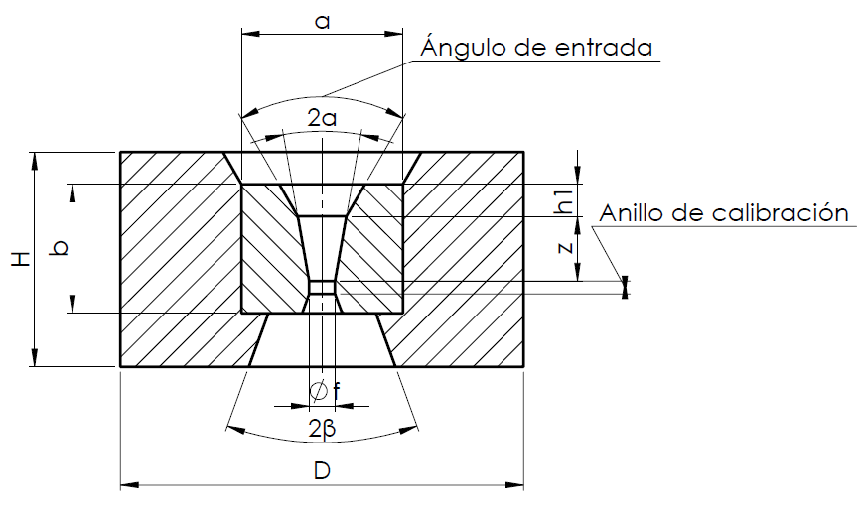
SELECCIÓN DE LOS PARÁMETROS DEL DADO

Slide 37
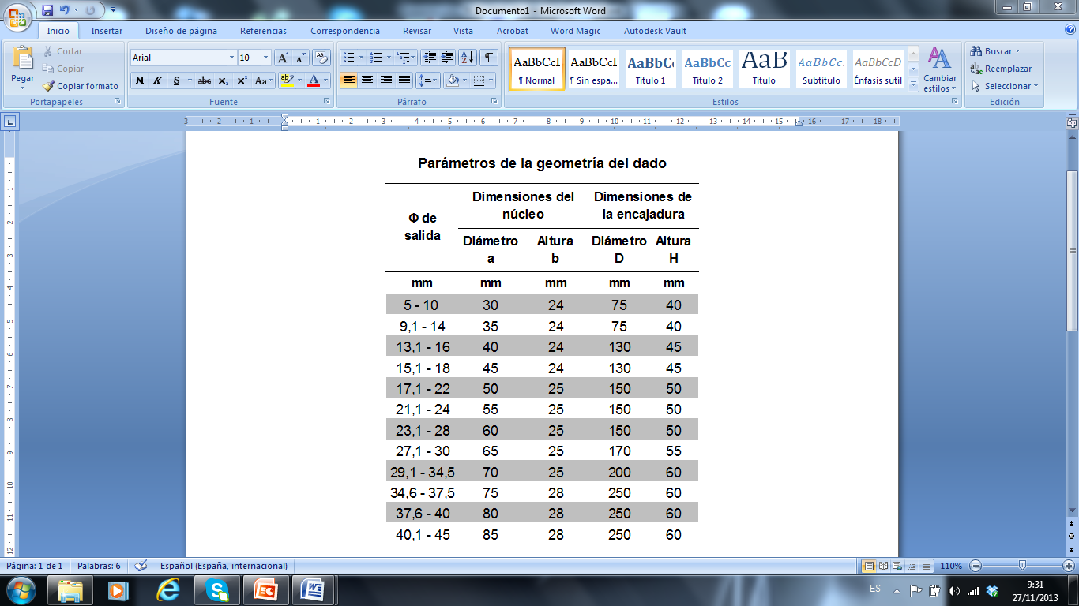
DIMENSIONAMIENTO DEL NÚCLEO Y ENCAJADURA
Para escoger los parámetros
de la geometría del dado se
necesita el diámetro a ser
trefilado y con esto ingresamos
a la siguiente tabla.

Slide 38
DIMENSIONAMIENTO DEL NÚCLEO Y ENCAJADURA
Diámetro del núcleo (a): 30 mm
Altura del núcleo (b): 24 mm
Diámetro de la encajadura (D): 75 mm
Altura de la encajadura (H): 40 mm

Slide 39
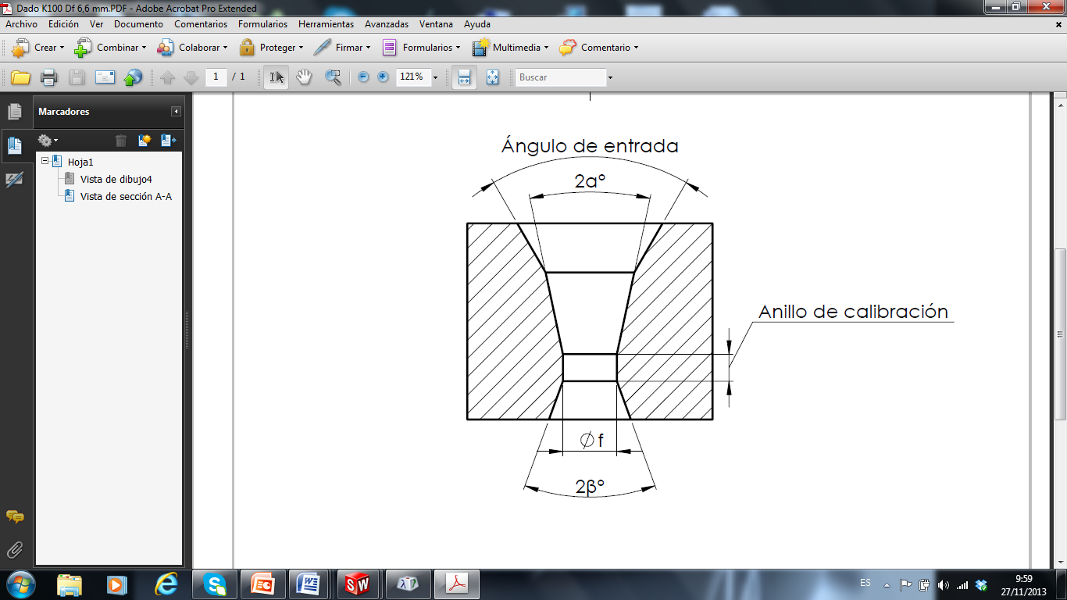
PARÁMETROS DE LA GEOMETRÍA DEL NÚCLEO
El primer parámetro a elegir es 2α, este ángulo se debe elegir en función de la deformación ideal del material
2α° para el Aluminio: 24°
2α° para el Cobre: 22°
Ángulo de entrada: 60°
Ángulo de salida (2β°): 40°
Anillo de calibración:
  Aluminio: 3.3 mm
  Cobre: 3.7 mm

Slide 40
PARÁMETROS QUE INFLUYEN EN EL DADO
Parámetro Delta (Δ)
Presión del dado
Factor de seguridad del dado

Slide 41
PORCENTAJE DE TRABAJO EN FRÍO

Slide 42
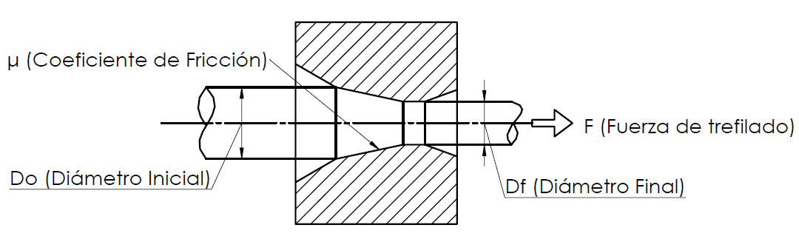
FUERZA DE TREFILADO

Slide 43
CÁLCULO POTENCIA REQUERIDA PARA EL TREFILADO

Slide 44
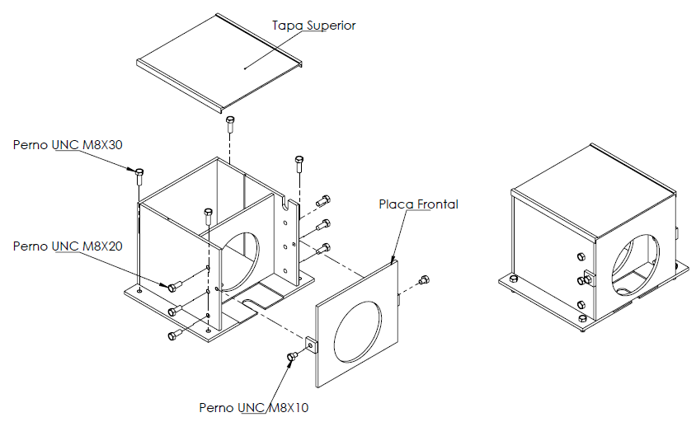
  DISEÑO DEL BASTIDOR
El bastidor sirve de
almacenamiento del
lubricante para la
trefilación, a la vez
que sirve de soporte
de la caja porta hileras,
debe ser lo suficiente-
mente rígida y estable
para facilitar la opera-
ción de trefilado.

Slide 45
PARÁMETROS QUE INFLUYEN EN EL BASTIDOR
Cálculo del espesor de las planchas del bastidor
Selección de pernos para sujetar el bastidor

Slide 46
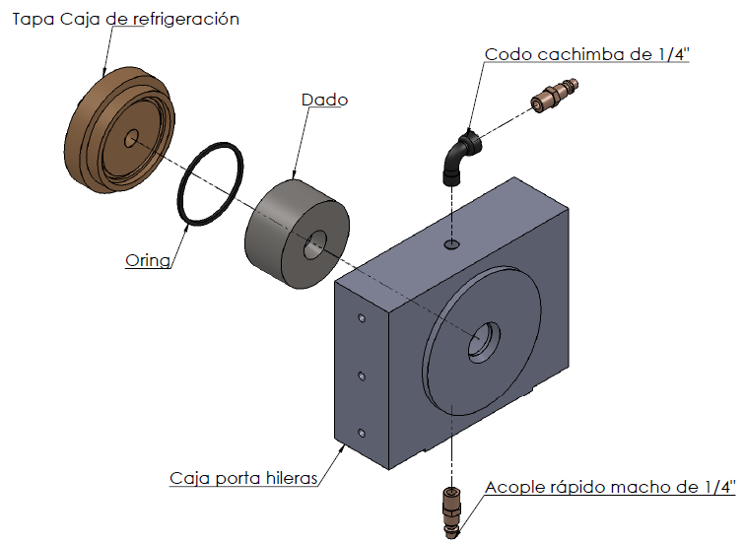
DISEÑO DE LA CAJA PORTA HILERAS
Esta caja sirve de alma-
cenamiento y sujeción del
dado de trefilado, a la vez
que sirve como caja de al-
macenamiento de refrige-
rante, debe ser lo suficien-
temente rígida y estable
para facilitar la operación
de trefilado.

Slide 47
PARÁMETROS QUE INFLUYEN EN LA CAJA PORTA HILERAS
Cálculo del número de pernos
Cálculo de factores de seguridad

Slide 48
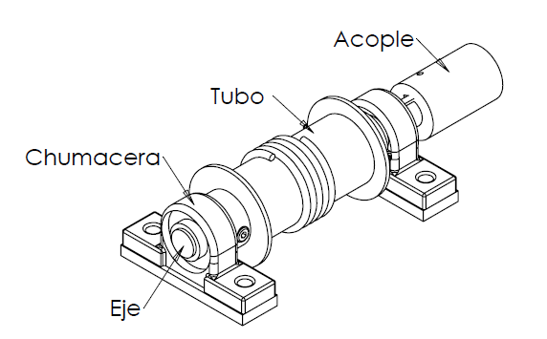
  DISEÑO SISTEMA MOTRIZ POR WINCHE ELÉCTRICO

Slide 49
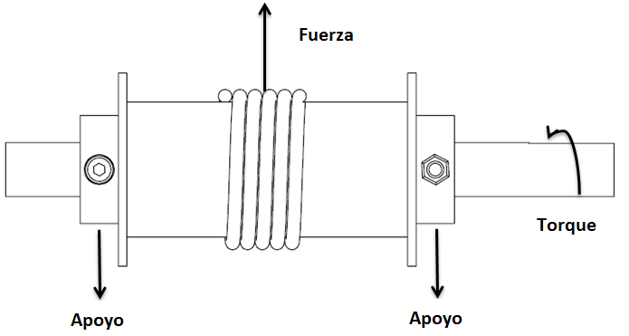


    CÁLCULO DEL FACTOR DE SEGURIDAD DEL TUBO
$$τ_{adm}=\frac{T∗c}{J}$$
$$σ_{adm}= \frac{M∗c}{I}$$

Slide 50


CÁLCULO DEL FACTOR DE SEGURIDAD DEL TUBO
$$σ^{∙}= \sqrt{{\left(σ_{adm}\right)}^{2}+3∗{\left(τ_{adm}\right)}^{2}}$$
$${FS}_{tubo}= \frac{S_{y500}}{σ^{∙}}$$

Slide 51
    CÁLCULO DE LA RESISTENCIA DE LA JUNTA POR SOLDADURA EN EL WINCHE

Slide 52
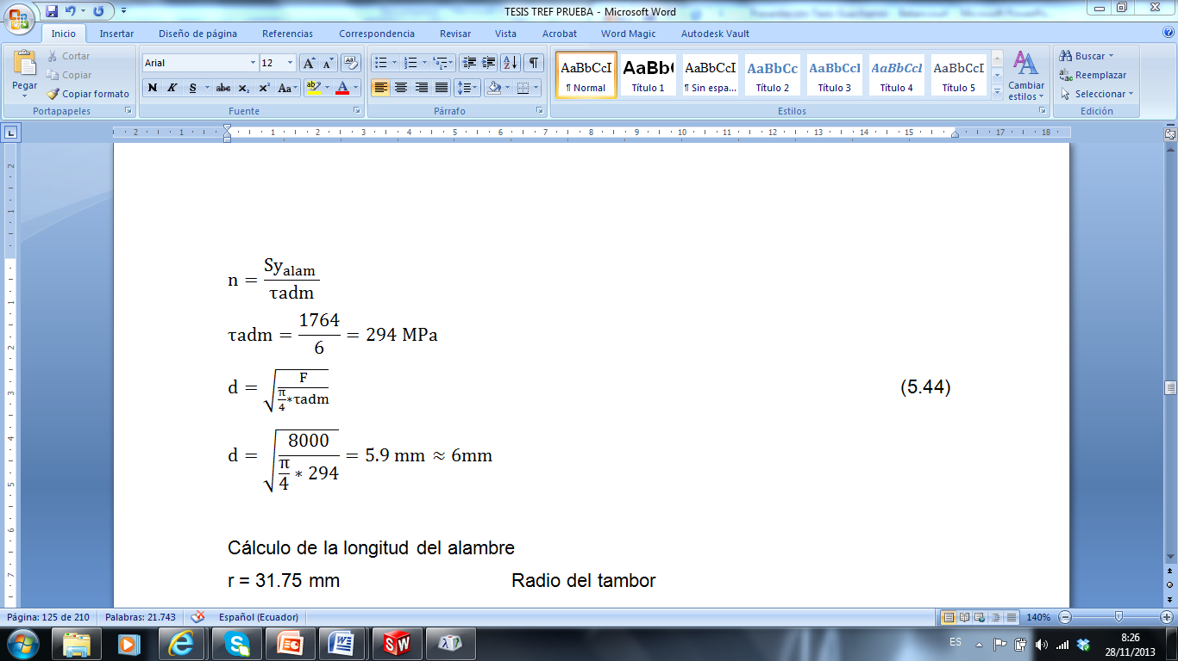
CÁLCULO DEL DIÁMETRO DEL CABLE DE ACERO
Seleccionamos un cable de acero de grado 4 con resistencia nominal a la tracción (Sy_{alam} = 1764 Mpa)
Factor de seguridad de n = 6.
d = 6.4 mm

Slide 53
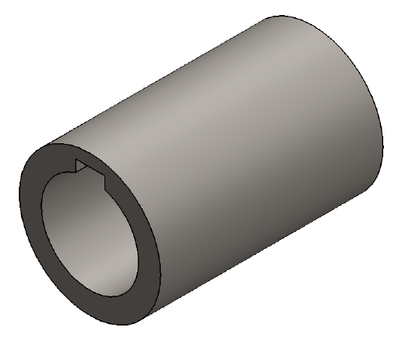
    DISEÑO ACOPLE EJE MOTOR Y CARRETE

Slide 54
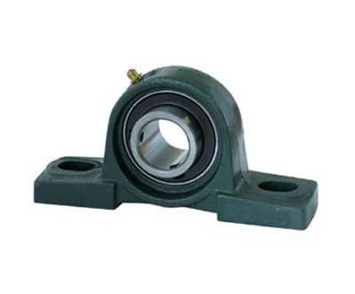
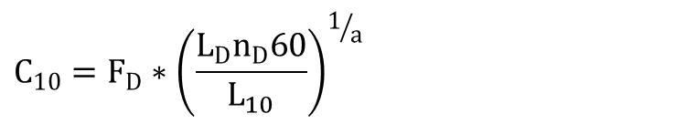

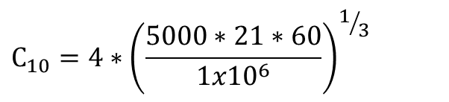
    SELECCIÓN DE LA CHUMACERA
$$C_{10}=F_{D}∗{\left(\frac{L_{D}n_{D}60}{L_{10}}\right)}^{1/a}$$
$$C_{10}=4∗{\left(\frac{5000∗21∗60}{{1x10}^{6}}\right)}^{1/3}$$
$$C_{10}=7,38 KN$$

Slide 55

SELECCIÓN DE LA CHUMACERA
$C_{10}calculado<C_{10}$ Teórico

Slide 56
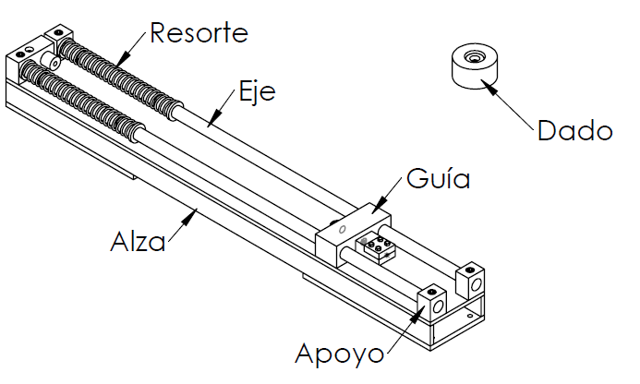
    SISTEMA DE EXTRACCIÓN

Slide 57
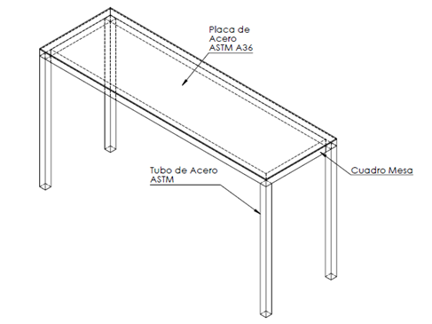
  DISEÑO DE LA MESA PARA EL EQUIPO DE TREFILADO

Slide 58
CARGA A SER APLICADA EN LA MESA

Slide 59
    CÁLCULO DEL FACTOR DE SEGURIDAD DEL ESPESOR DE LA PLACA BASE

Slide 60
    CÁLCULO FACTOR DE SEGURIDAD Y DIMENSIONES DEL CUADRO SUPERIOR DE LA MESA
La carga a aplicar en los tubos es de 901.41 N + peso placa de 1500X400X6 = 1177.63 N, pero, como es una carga distribuida es por unidad de longitud, por lo tanto la carga es 785.08 N/m, en la Figura 5.25 se presenta el cortante y momento máximo para el cálculo de los respectivos esfuerzos.

Slide 61
    CÁLCULO FACTOR DE SEGURIDAD Y DIMENSIONES DEL CUADRO SUPERIOR DE LA MESA

Slide 62
    CÁLCULO DEL FACTOR DE SEGURIDAD EN LAS SOLDADURAS DE LA MESA

Slide 63
  CONSTRUCCIÓN, FUNCIONAMIENTO Y RESULTADOS

Slide 64
    PRUEBA DE TREFILACIÓN A VARIAS VELOCIDADES
    PRUEBAS
    RESULTADOS

Slide 65
    ENSAYOS REALIZADOS A LAS BARRAS TREFILADAS
ENSAYO DE TRACCIÓN
ENSAYO DE DUREZA
ENSAYO DE ANÁLISIS METALOGRÁFICO

Slide 66
    CONCLUSIONES
Se ha logrado cumplir con el objetivo de diseñar y construir un equipo para el proceso de trefilado en frio de metales no ferrosos, logrando grandes resultados al obtener una eficiencia mecánica del 65.09%.
El equipo fue probado en su totalidad realizando pruebas a 40 barras de aluminio de Ø 7.20 mm y 20 barras de cobre recocido de Ø 8.00 mm de 350 mm de longitud para todas las barras, a varias velocidades, obteniendo como velocidad máxima de trefilado 0.05 m/s.
Al investigar el material para la construcción del núcleo del dado se encontró que el tungsteno es ideal para realizar el proceso de trefilado, pero es un material que no se encuentra en el mercado nacional, por tal motivo se seleccionó un acero K100 tratado térmicamente con una dureza de 62 HRC
Todas las opciones de metales no ferrosos, para su producción y posteriormente su distribución son conformadas en frío y posteriormente tratadas térmicamente, por tal motivo se realizó un recocido (a 350° C durante un hora para el cobre) para librar tensiones y de esta forma poder utilizar en nuestro proyecto.

Slide 67
    CONCLUSIONES
Al investigar el tipo de lubricante para el proceso de trefilado se concluye que este depende del material a trefilar, de la velocidad, de la forma de lubricar, y de la disponibilidad en el mercado nacional, de esta manera se selecciona un aceite ISO 32 como lubricante.
Al realizar el proceso de trefilado con un trabajo en frío del 15 % para las barras de cobre recocido y aluminio Prodax se obtuvo un incremento del 13 % y 19% en su resistencia a la rotura respectivamente y del 44 % 10% en su dureza pero disminuyendo su alargamiento un 65% y 45%.
De esta forma se cumple con los efectos de trefilado que son los siguientes:
    Incremento de la resistencia del material
    Aumento de la dureza del material
    Disminución del porcentaje de alargamiento
El equipo de trefilado de metales no ferrosos realiza un trabajo en frio máximo del 20% para barras de cobre recocido y aluminio Prodax de diámetro entre 6 - 8 mm y una longitud máxima de 500 mm, obteniendo un excelente acabado superficial y optimas propiedades mecánicas.

Slide 68
    RECOMENDACIONES
El bastidor debe estar alineado tanto horizontal como verticalmente de tal forma que la barra corra perpendicular al dado.
El equipo de trefilado realiza el conformado en frío solo para metales no ferros de un diámetro estándar de 7 a 8 mm y una longitud máximo 500 mm y con un trabajo en frio máximo del 20%.
Si la calidad de la superficie de la barra se está deteriorando o la ovalización es demasiado grande se deben enviar los núcleos de acero K100 a rectificar.
Para realizar el trefilado de barras de cobre es recomendable realizar un recocido para aliviar las tensiones y facilitar el proceso de conformado.
Prevenir la presencia de agua o impurezas en el aceite lubricante y verificar el normal funcionamiento de la bomba de lubricación, ya que el lubricante protege las hileras y realza la superficie del producto acabado.

